Slide 1

NodeVet
Integrantes:
Docente:
Asignatura:
Presentación:
Aranda Cárdenas, Catalina
Cruz Muñoz, Ricardo
Santander Leal, Sebastián
Andrade Farias, Victor
Taller aplicado de programación 001D
23/06/2026

Slide 2

Fase 3:
Probando el software

Slide 3
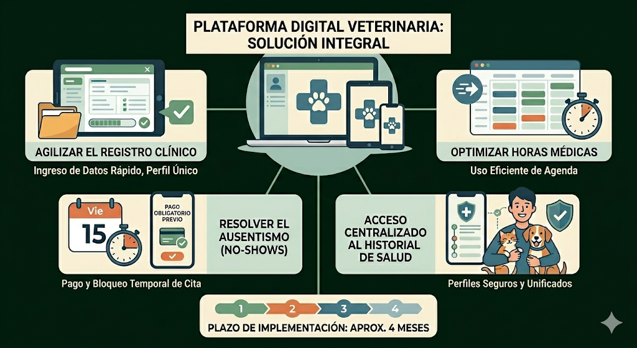
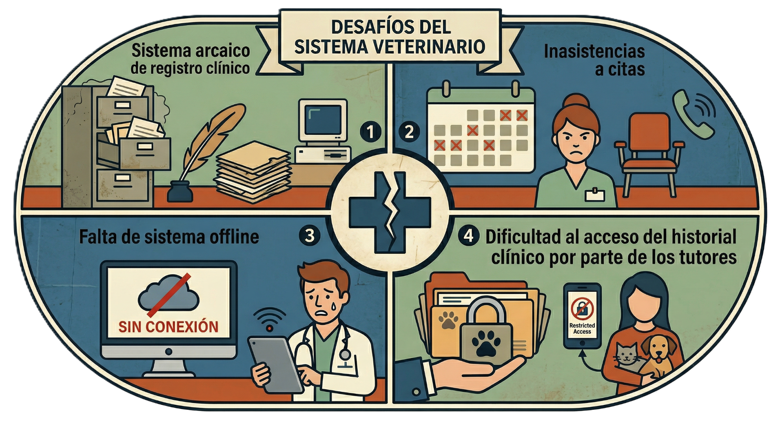
Introducción:

Slide 4




Entorno de Testing:
Herramientas:

Slide 5
Requisitos Involucrados:
Funcionales (RF)
Autenticación:
RF-01, RF-06, RF-07
Perfiles: RF-02, RF-04, RF-05
Mascotas: RF-03, RF-08, RF-09, RF-18
Agenda y citas: RF-13, RF-20, RF-21
Clínico: RF-14, RF-16
No Funcionales (RNF)
Seguridad: RNF-2.1, 2.2 (hashing, JWT)
Usabilidad: RNF-3.2, 3.3
Multiplataforma: RNF-4.1
Pagos: RNF-6.2, 11.1, 12.2
Integridad de datos: RNF-7.1, 7.2, 7.3
Validación y errores: RNF-13.2, 13.3

Slide 6
Alcance de las pruebas:
Dentro:
Fuera:
Dentro:
Fuera:
Autenticación (login, registro, recuperación)
CRUD de Mascotas + soft delete
Veterinarios y Especialidades
Gestión de Usuarios (Admin)
Generación de Agenda (jornadas y bloques)
Agendamiento, Pagos (Flow) y Consultas
Pruebas automatizadas (unit / E2E)
Carga y rendimiento
Dashboards aún no finalizados
Notificaciones push
Compatibilidad exhaustiva de navegadores

Slide 7
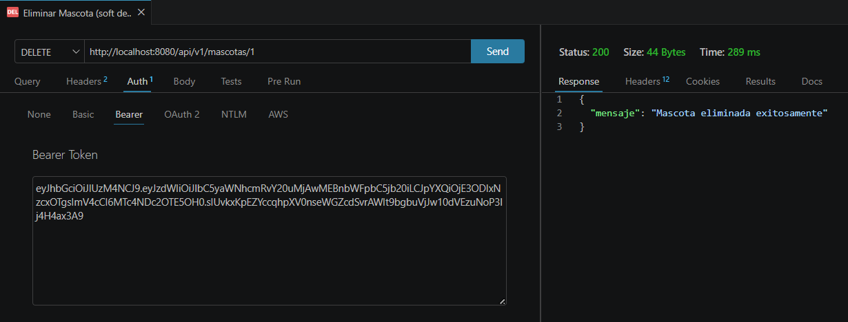
Ejemplos de prueba:
Backend:

Slide 8
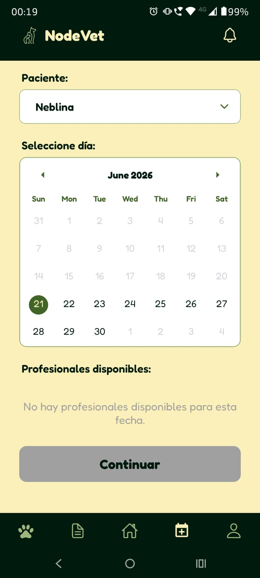
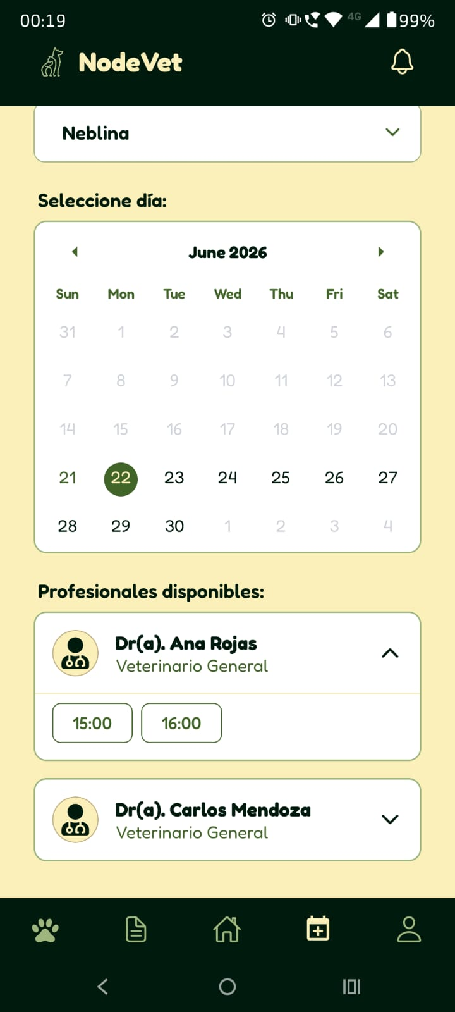
Ejemplos de prueba:
Móvil:
Caso de Prueba
41

Slide 9
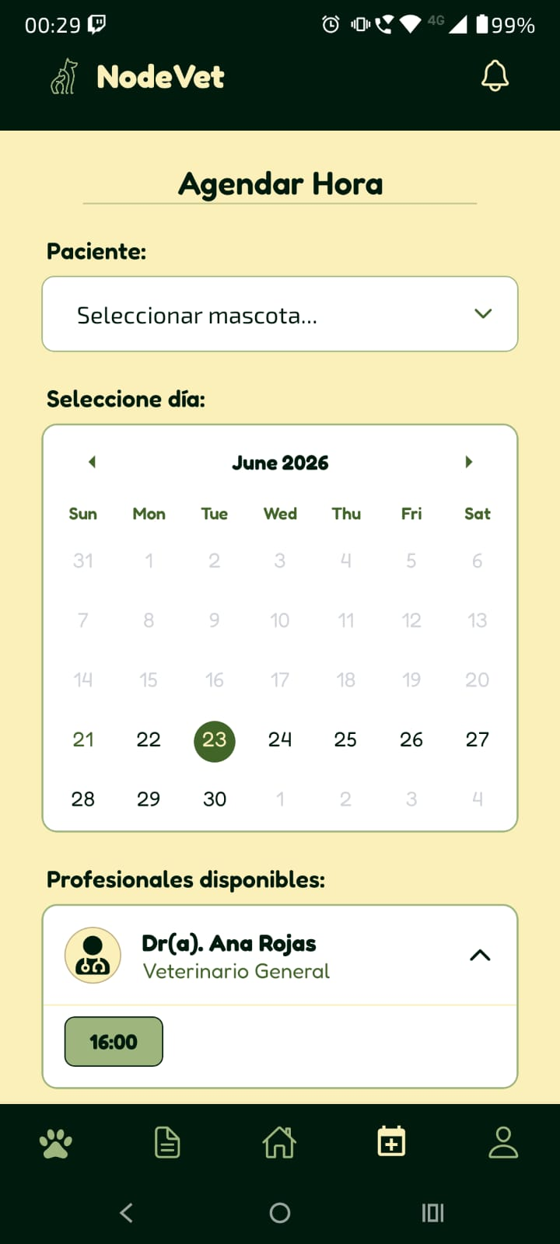
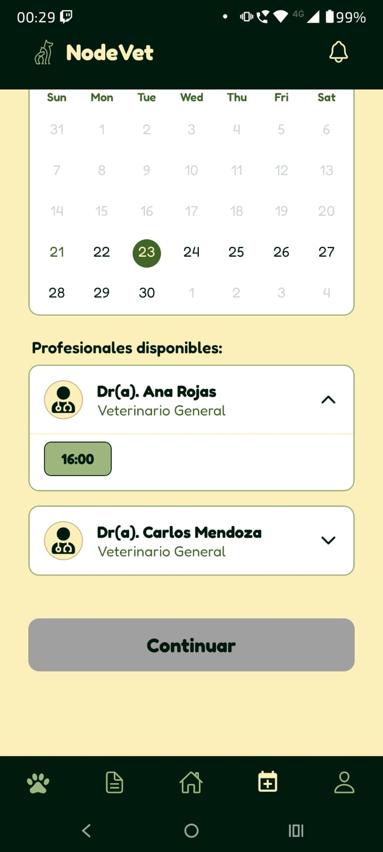
Ejemplos de prueba:
Móvil:
Caso de Prueba
42

Slide 10
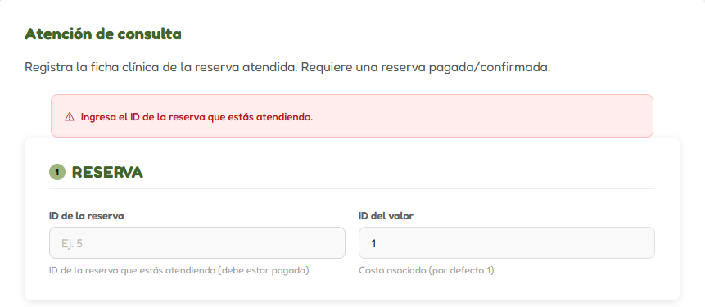
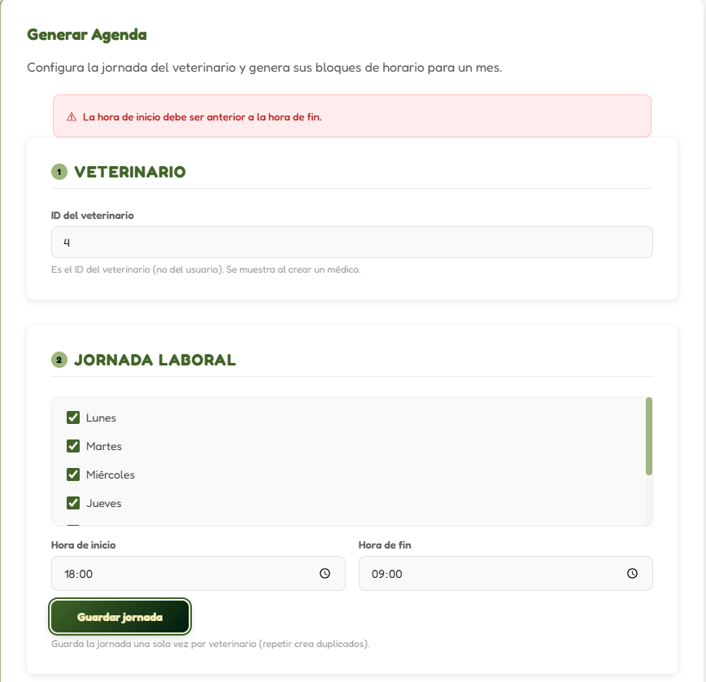
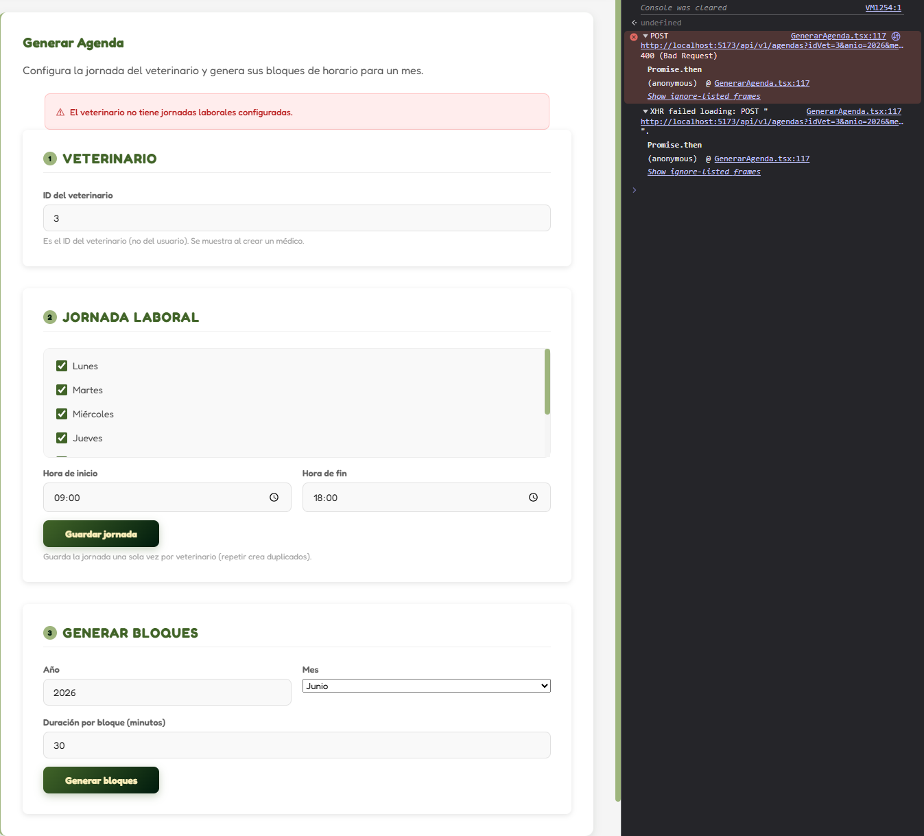
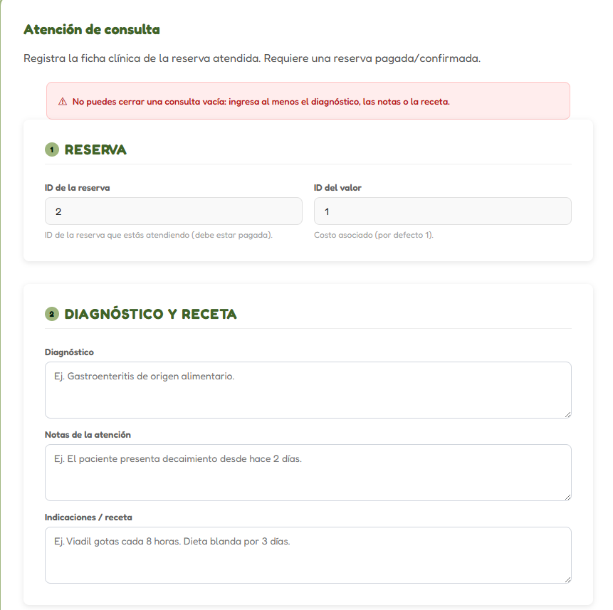
Ejemplos de prueba:
Web:

Slide 11

Demostración Práctica:

Slide 12
Conclusión:

